Slide 1

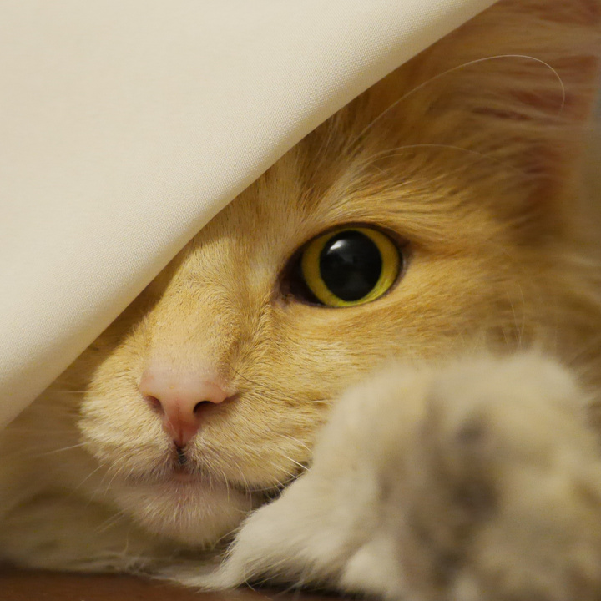
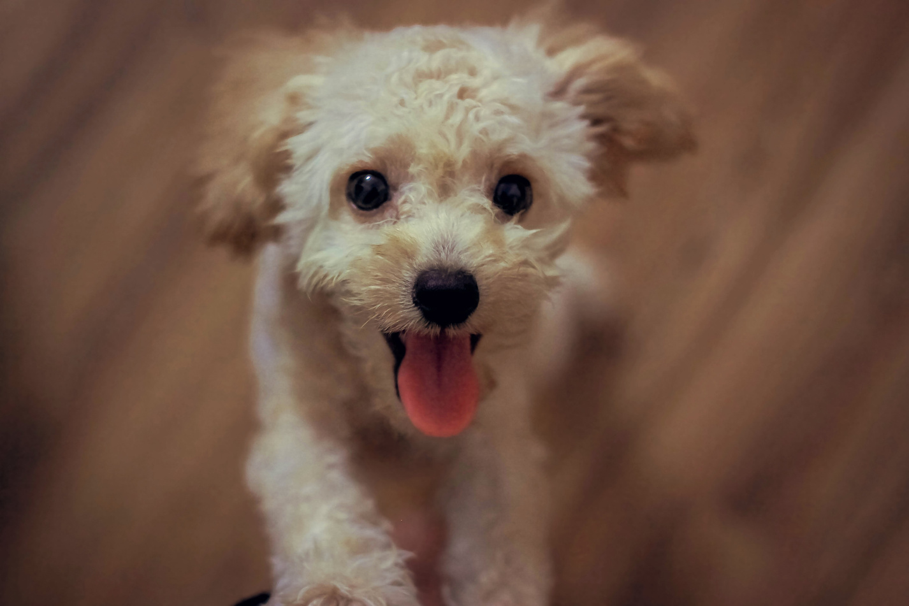

kalian tim mana?
Kalian tim kucing atau anjing nih? Voting bareng dikomen yuk!
Kucing
Anjing
@cantumkan_sosmed_disini

